Slide 1
信息第8组
数据结构
成员简介：5人
班级 30021801
专题报告一PPT
1120180514-陈宇辉
1120181513-曲韵博
1120181455-楚照耀
1120181464-刘毅波
1120181541-刘泽宇

Slide 2
专题一：贪吃蛇游戏

Slide 3
目录
1 基本情况、亮点
2 设计与实现
设计思想
3 测试与结论
4 总结与思考
数据结构
核心代码
代码特性

Slide 4
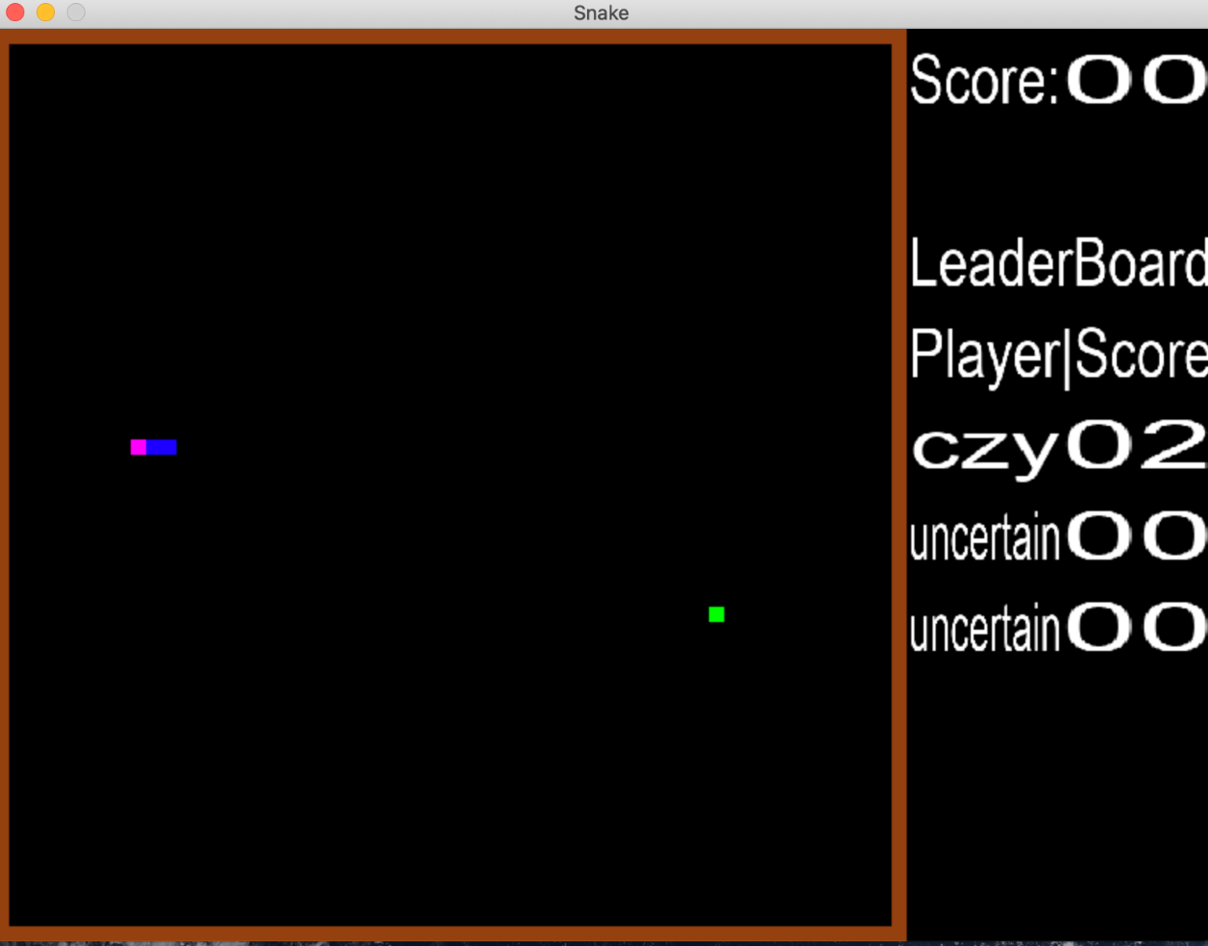
基本情况、亮点
积分板
排行榜
游戏界面

Slide 5
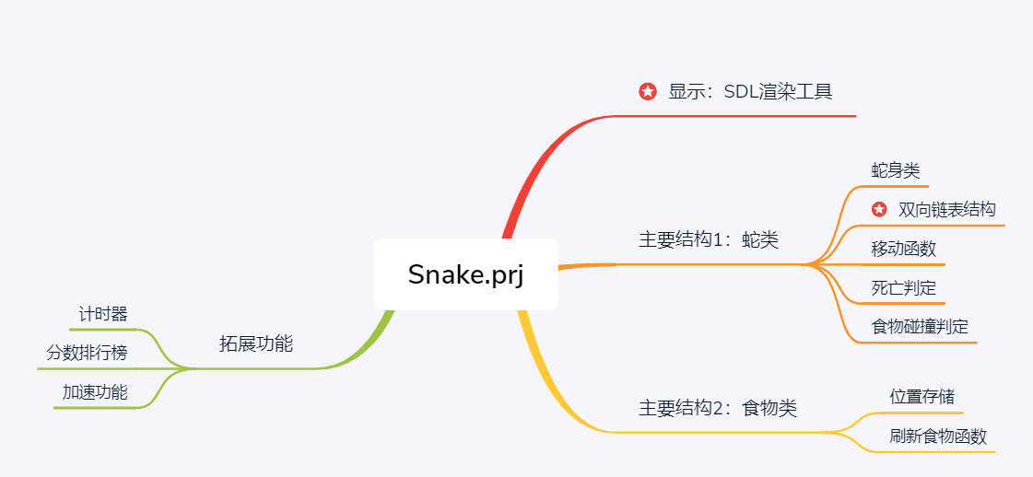
基本情况、亮点

Slide 6
基本情况、亮点
※使用SDL渲染工具，提升画面质感，增加游戏体验。
↑ ↓ ← →控制上下左右四个方向移动。
※改变移动速度，增加游戏难度。
※根据玩家名称，生成成绩排名的榜单。
反向、吃到自己死亡，
碰壁死亡。
吃到食物身长加一。
随机产生食物

Slide 7
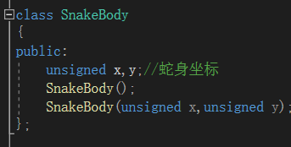
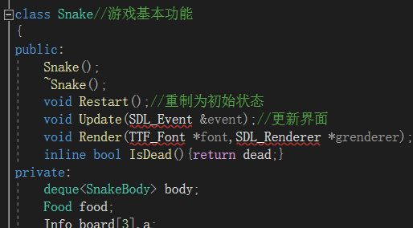
设计与实现：基本类
蛇身类：仅存放每个节点的坐标。
蛇类：
使用双向链表。还包含一众游戏基本功能的函数。（部分代码）

Slide 8
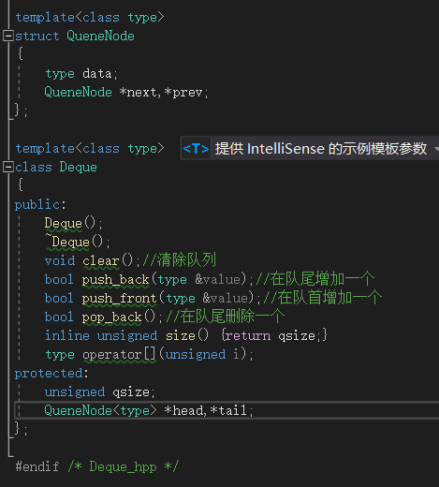
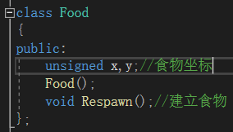
设计与实现：基本类
食物类：
双向链表类：
包含食物x,y坐标。食物的产生由随机数确定位置，确定不与蛇身重合后，交给renderfood()渲染。
使用类模板，用于存储蛇身类，组成蛇类
增加蛇长度、使蛇移动的（吃到食物在链表头加节点）
链表的遍历（死亡判定）
蛇身移动需大量加减最后一个节点；
单向链表加减最后一个节点操作复杂度为O(n)，更加耗时。故选择耗费内存而减少时间复杂度。

Slide 9
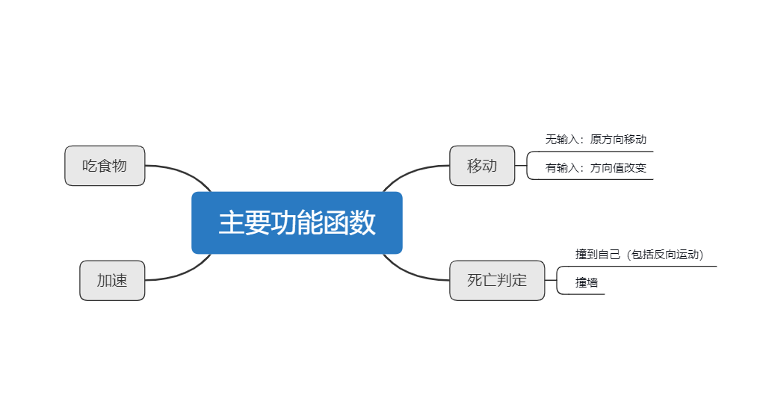
设计与实现：功能函数
每次渲染只有一个节点的移动：即在头节点前加一个节点（根据运动方向），删去尾节点。
判定蛇头与食物坐标是否重合，如果重合则在头部接上一个新的节点。
自尽：遍历头节点后的部分并比较坐标
撞墙：将头节点与边界坐标比较
timeout()函数根据得分控制计数大小，update()中对返回值和计数值比较，决定是否进行下一次蛇身移动。

Slide 10


设计与实现：功能函数
移动
tail
tail’
head
head'

Slide 11

设计与实现：功能函数
死亡判定

Slide 12
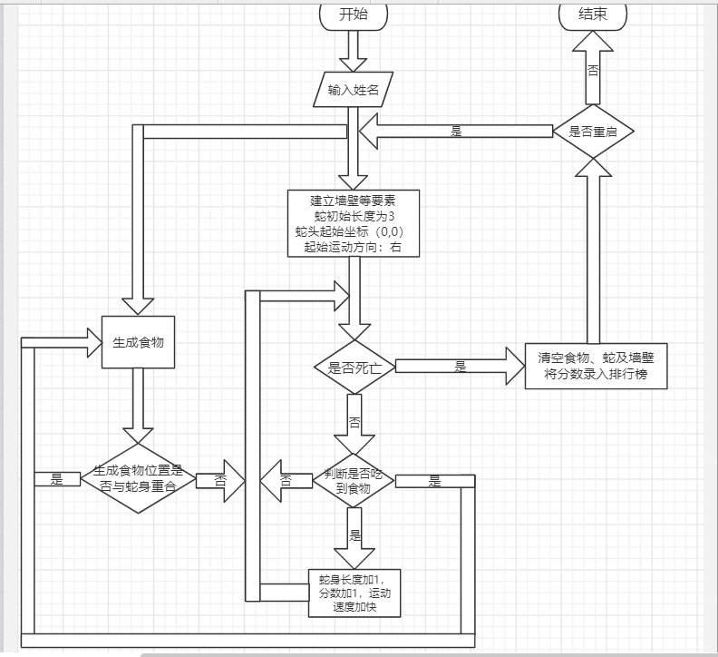
设计与实现：游戏流程

Slide 13
代码特性
鲁棒性
游戏过程中，除了esc和控制方向的按键外，其余按键的输入无效。
代码风格
Snake.hpp文件包含实现所需类的定义;
Snake.cpp包含所有成员函数的定义;
main.cpp包含SDL渲染功能以及游戏功能的调用。
文件中函数变量命名简单易懂，包含大量成员函数功能的注释。

Slide 14
总结与反思
分工问题
平台移植性
缺乏小组项目开发经验，导致代码任务集中在少部分组员身上，降低了效率。合作的方式有待改进。
不同成员代码风格存在差异，缺乏统一标准，在代码综合时造成额外工作量。
组内开发环境不一，成果难以在不同平台的PC上复现。
代码风格
编译代码以及文件声明时.cpp与.hpp文件混淆，造成重复定义以及编译错误。

Slide 15
测试与结论
测试项目：
1.正常的移动
2.食物的随机产生
3.吃到食物判定并延长蛇身
4.死亡判定
5.游戏加速的判定
6.成绩排行榜

Slide 16
核心代码
见附录

